Slide 1
第六章 虚拟存储器管理
6.1 虚拟存储器概述
6.2 请求分页存储管理方式
6.3 页面置换算法
6.4 抖动与工作集
6.5 请求分段存储管理方式

Slide 2
6.1 虚拟存储器概述
一、常规存储管理方式的特征和局部性原理
常规存储器管理方式的特征
我们把前一章中所介绍的各种存储器管理方式统称为传统存储器管理方式，它们全都具有如下两个共同的特征：
(1) 一次性
(2) 驻留性

Slide 3
2. 局部性原理
在一较短的时间内，程序的执行总是集中地访问程序中的某一部分而不是均匀地对程序所有部分进行访问。
空间局部性
表现形式
时间局部性
结论：作业运行时其整个虚拟空间中的信息不必全部调入主存中，而可以只将其最近要执行的部分装入主存，其余部分到要用到时再调入主存，而这时又可以把暂时不用的部分调出主存，这使得虚拟存储技术的实现成为可能。

Slide 4
3. 虚拟存储的基本思想
系统将主、辅存实施统一管理，将程序的整个副本放在辅存，只将程序的一部分装入主存便开始执行，在执行的过程中，如果要访问的信息不在主存再通过换进换出使程序继续执行下去。

Slide 5
二、虚拟存储器的定义和特征
虚拟存储器的定义
指具有请求调入功能和置换功能，能从逻辑上对主存容量加以扩充的一种存储系统。
虚拟存储器不考虑物理存储器的大小和信息存放的实际位置，只规定每个进程中互相关联的信息的相对位置。
2.虚拟存储器的特征
(1) 多次性——基础：程序部分装入
(2) 对换性——关键：换进换出
(3) 虚拟性——效果：从逻辑上扩充了主存
前提：逻辑空间与物理空间分离——离散分配

Slide 6
3. 制约虚拟存储器容量的条件：
每个程序的虚拟存储器的最大容量由计算机的地址结构确定，受辅助存储器容量的限制。
4. 实现虚拟存储技术需要解决的问题：
程序装入主存的时机——请求调入、预调入
存储的位置
选择淘汰出主存的信息——置换算法
5. 虚拟存储器的实现方法
请求分页存储管理
请求分段存储管理
请求段页式存储管理

Slide 7
6.2 请求分页存储管理
一、请求分页技术基本思想
当一个用户(或进程)的程序调入系统运行时，只装入这个用户程序的一部分页就启动运行。在运行的过程中，若发现要访问的页不在内存，就向系统发出缺页中断请求，系统处理中断时，把要求访问的页调入内存，然后继续运行。
系统必须解决两个问题：
1、如何检测所访问的页在不在主存？
2、系统如何处理缺页中断调入缺页？

Slide 8
二、扩充页表
对页表进行扩充，扩充后的页表结构为：
页号 | 块号 | 状态位P | 外存始址
＝0 页在主存
＝1 页不在主存
状态位P
三、缺页中断处理过程
当缺页中断发生时，中断用户程序的执行，控制转到操作系统的调页程序，由调页程序把所需的页面从辅存调入主存，修改该页表面的存在位，然后继续执行被中断的程序。

Slide 9
通常当作业被调入运行时，将相应进程的第一页装入主存，所需的其它各页，将按要求依次装入。
四、地址转换过程
控制寄存器
逻辑地址
操作系统
页表长度
页表始址
P
d
④
①
③
页 表
+
页号
块号
存在位
②
主存
P
…
1
P’
0
⑤
P’
d
物理地址

Slide 10
①将当前指令中的逻辑地址分解为页号P和页内地址d。
②根据页号P查页表，判断该页是否在主存（该页“存在位”是否为“0” ）
③若该页“存在位”为“1”（ 该页不在主存），则产生缺页中断，否则执行步骤⑤ 。
④操作系统处理缺页中断，将该页从磁盘中调入主存，并修改页表中对应表目的“存在位”信息为“0”，表示该页已在主存，然后继续执行被中断的指令。
⑤将块号P’与页内地址d 拼接为物理地址。

Slide 11
启动要处理的指令
给出虚地址
准备执行下条指令
得到页号
Y
该页在主存？
执行完该指令
硬件
N
缺页中断
软件
有空闲块？
N
选一页淘汰
Y
调整存储分块表和页表
从辅存读入所需的页
N
要重写入？
调整存储分块表和页表
Y
该页写入外存
重新启动被中断的指令

Slide 12
0
页号
辅存地址
存在位
块号
OS
0
1KB
0
盘区地址
0
5
1KB
2KB
1
盘区地址
0
6
OS
3KB-1
2KB
2
盘区地址
1
…
作业1地址空间
3KB
作业1页表
4KB
0
mov r1,[2120]
0
0
2
add r1,[3410]
5KB
1KB
盘区地址
mov r1,[2120]
1
盘区地址
0
4
6KB
2KB
add r1,[3410]
2
盘区地址
1
…
7KB
0
7
3KB
盘区地址
8KB
3
1
…
4KB-1
作业2页表
9KB-1
作业2地址空间
主 存
0
2120分解为： p=2 , d=72
1KB
0
盘区地址
0
8
2KB
1
盘区地址
0
3
3KB-1
2
盘区地址
1
…
3410分解为： p=3, d=308
作业3地址空间
作业3页表

Slide 13
当作业2相应进程运行时，当程序执行到“mov r1,[2120]”这条指令，虚地址为2120，由分页机构得p=2,d=72,查页表中该页的存在位为1，该页不在主存，发生缺页中断，因此时主存中有空白区，故直接调入，放到第7块上，修改页表后, 程序从断点处继续执行。
当执行到“add r1,[3410]”这条指令虚地址为3410，由分页机构得p=3,需要访问第3页，查页表中该页的存在位为1，该页也不在主存，发生缺页中断。但是, 此时主存中没有空白块，故需要淘汰一个页面信息, 选择淘汰的页面需要确定淘汰的原则。

Slide 14
五、请求分页中的内存分配
最小物理块数的确定
最小物理块数是指能保证进程正常运行所需的最小物理块数。
2. 内存分配策略
1) 固定分配局部置换
2) 可变分配全局置换
3) 可变分配局部置换
3. 物理块分配算法
1) 平均分配算法
2) 按比例分配算法
3) 考虑优先权的分配算法

Slide 15
六、页面调入策略
1、何时调入页面—预调页策略、请求调页策略
2、从何处调入页面—文件区，对换区
3、页面调入过程
4、缺页率

Slide 16
2. 从何处调入页面
(1) 系统拥有足够的对换区空间，这时可以全部从对换区调入所需页面，以提高调页速度。
(2) 系统缺少足够的对换区空间，这时凡是不会被修改的文件，都直接从文件区调入；而当换出这些页面时，由于它们未被修改，则不必再将它们重写到磁盘(换出)，以后再调入时，仍从文件区直接调入。但对于那些可能被修改的部分，在将它们换出时便须调到对换区，以后需要时再从对换区调入。
(3) UNIX方式。

Slide 17
3. 页面调入过程
每当程序所要访问的页面未在内存时(存在位为“0”)，便向CPU发出一缺页中断，中断处理程序首先保留CPU环境，分析中断原因后转入缺页中断处理程序。

Slide 18
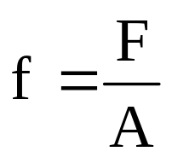
4. 缺页率
假设一个进程的逻辑空间为n页，系统为其分配的内存物理块数为m(m≤n)。如果在进程的运行过程中，访问页面成功(即所访问页面在内存中)的次数为S，访问页面失败(即所访问页面不在内存中，需要从外存调入)的次数为F，则该进程总的页面访问次数为A = S + F，那么该进程在其运行过程中的缺页率即为

Slide 19
事实上，在缺页中断处理时，当由于空间不足，需要置换部分页面到外存时，选择被置换页面还需要考虑到置换的代价，如页面是否被修改过。没有修改过的页面可以直接放弃，而修改过的页面则必须进行保存，所以处理这两种情况时的时间也是不同的。假设被置换的页面被修改的概率是β，其缺页中断处理时间为t_{a}，被置换页面没有被修改的缺页中断时间为t_{b}，那么，缺页中断处理时间的计算公式为
t=β×t_{a}+(1—β)×t_{b}

Slide 20
七、影响缺页中断率的因素
1. 页面的大小
页面增大，可减少缺页中断的次数，但页内的浪费增大。
2. 分配给作业的主存容量
分配给作业的页面数增多可减少缺页中断的次数。
缺页次数
任何程序在局部性放入主存时都有一个临界值的要求，这个主存要求的临界值被称为工作集
主存容量
工作集

Slide 21
3. 页面调度算法的性能
好的调度算法应尽量避免或减少抖动现象的出现。
4. 用户程序编制的方法不合适
提高程序的局部性程度，可减少缺页中断的次数
例如：如果有一个程序要把50×50的数组赋初值形成单位矩阵，每个主存块为200个字节，每个数组元素占2个字节，若已分配到2个主存块可供使用，数组中的元素按行编址，其初始状态为空，程序编制如下：
问：各会产生多少次缺页中断？
分析：整个数组所占地址空间为（50×50）×2 = 5000字节，分为5000/ 200 =25个页。每个页中有两行、100个数组元素。

Slide 22
（1） VAR A : ARRAY [ 1..50 , 1..50 ] of integer ;
i , j : integer ;
BEGIN
FOR i : = 1 to 50 DO
FOR j : = 1 to 50 DO
IF i = j THEN A[ i , j ] : = 1 ELSE A [ i , j ] : = 0 ;
END .
缺页中断的次数为: 25次
（2） VAR A : ARRAY [ 1..50 , 1..50 ] of integer ;
i , j : integer ;
BEGIN
FOR j : = 1 to 50 DO
FOR i : = 1 to 50 DO
IF i = j THEN A[ i , j ] : = 1 ELSE A [ i , j ] : = 0 ;
END .
缺页中断的次数为: 1250次

Slide 23
6.3 页面置换 (淘汰)算法
页面置换算法性能的优劣直接影响到系统的效率，若选用不当会导致刚淘汰出内存的页面又要再次调入内存，这样使处理器大部分时间都用于页面调度上。

Slide 24
一、常用的页面置换 (淘汰)算法
1、最佳置换算法（OPT）
基本思想：从主存移出永远不再需要的页面，若无这样的页面存在，则应选择最长时间不再需要访问的页面。
这种最佳策略本身不是一种实际的方法，因为页面访问的未来顺序是不知道的。但是，可将其它的实用方法与之比较来评价这些方法的优劣。所以，这种最佳策略具有理论上的意义。

Slide 25
当分配的页面数为3时:
4 | 3 | 2 | 1 | 4 | 3 | 5 | 4 | 3 | 2 | 1 | 5
4 | 4 3 | 4 3 2 | 4 31 |  |  | 4 3 5 |  |  | 2 3 5 | 215
+ | + | + | = |  |  | = |  |  | = | =
缺页次数为: 7次
缺页中断率:
f = 7 / 12 = 58 %
当分配的页面数为4时:
4 | 3 | 2 | 1 | 4 | 3 | 5 | 4 | 3 | 2 | 1 | 5
4 | 4 3 | 4 3 2 | 4 3 2 1 |  |  | 43 2 5 |  |  |  | 1 3 2 5
+ | + | + | + |  |  | = |  |  |  | =
缺页次数为: 6次
缺页中断率:
f = 6 / 12 = 50 %

Slide 26
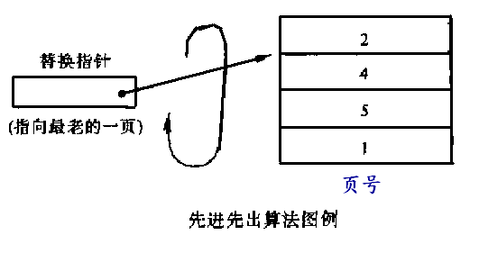
2、先进先出页面置换算法（FIFO）
基本思想：最先进入内存的页面不再被使用的可能性最大。
算法实现：分配给一个作业的存储块数为m，建立一张m个元素的队列表Q(0)，Q(1)，…，Q(M－1)和一个替换指针，这个队列是按页面调入主存的先后顺序排列的，而这个指针始终指向最早调入主存的一页。
替换指针
（指向最老的一页）
页号
先进先出算法图例

Slide 27
当分配的页面数为3时:
4 | 3 | 2 | 1 | 4 | 3 | 5 | 4 | 3 | 2 | 1 | 5
4 | 4 3 | 4 3 2 | 1 3 2 | 1 4 2 | 1 4 3 | 5 4 3 |  |  | 5 23 | 5 2 1
+ | + | + | = | = | = | = |  |  | = | =
缺页次数为: 9次
缺页中断率:
f = 9 / 12 = 75 %
当分配的页面数为4时:
4 | 3 | 2 | 1 | 4 | 3 | 5 | 4 | 3 | 2 | 1 | 5
4 | 4 3 | 4 3 2 | 4 3 2 1 |  |  | 5 3 2 1 | 5 421 | 5 4 31 | 5 4 3 2 | 14 3 2 | 1 5 3 2
+ | + | + | + |  |  | = | = | = | = | = | =
缺页次数为: 10次
缺页中断率:
f = 10 / 12 = 83 %

Slide 28
特点：
1）这种算法实现简单，只是在按线性顺序访问地址空间时才是理想的，否则效率不高。特别是遇到循环执行的程序段，往往把频繁重复访问的页面被周期地选择为淘汰的对象。
2）存在Belady现象（缺页中断率随着被分配的页架数的增加反而上升）。产生Belady现象的原因在于该算法根本没有考虑程序执行的动态特征。

Slide 29
3、最近最久未用算法（LRU）
基本思想：选择最近一段时间内最长时间没有被访问过的页淘汰。
这种算法认为某一页被访问过，它很可能马上还要被访问，相反若某页长期未被使用，则它可能在最近的将来一段时间也不会被使用。

Slide 30
当分配的页面数为3时:
4 | 3 | 2 | 1 | 4 | 3 | 5 | 4 | 3 | 2 | 1 | 5
4 | 4 3 | 4 3 2 | 1 3 2 | 1 4 2 | 1 4 3 | 5 4 3 |  |  | 2 43 | 2 13 | 215
+ | + | + | = | = | = | = |  |  | = | = | =
缺页次数为: 10次
缺页中断率:
f = 10 / 12 = 83 %
当分配的页面数为4时:
4 | 3 | 2 | 1 | 4 | 3 | 5 | 4 | 3 | 2 | 1 | 5
4 | 4 3 | 4 3 2 | 4 3 2 1 |  |  | 4 3 5 1 |  |  | 4 3 52 | 4 3 12 | 5 3 21
+ | + | + | + |  |  | = |  |  | = | = | =
缺页次数为: 8次
缺页中断率:
f = 8 / 12 = 67%

Slide 31
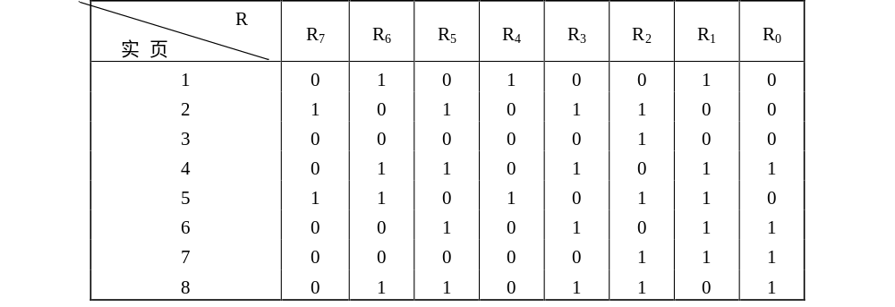

Slide 32
2) 栈
可利用一个特殊的栈保存当前使用的各个页面的页面号。每当进程访问某页面时，便将该页面的页面号从栈中移出，将它压入栈顶。因此，栈顶始终是最新被访问页面的编号，而栈底则是最近最久未使用页面的页面号。假定现有一进程，它分有五个物理块，所访问的页面的页面号序列为：
4，7，0，7，1，0，1，2，1，2，6

Slide 33
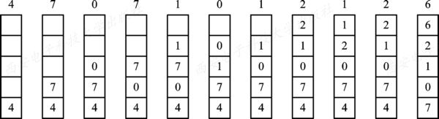

Slide 34
4、最少使用置换算法（LFU）
基本思想：在需要淘汰某一页时，首先淘汰到当前时间为止，被访问次数最少的那一页。
特点：通过设置访问计数器实现。
这类算法比较普遍地适用于各种类型的程序。但是，实现起来比较困难，因为要对先前的访问历史时时加以记录和更新。由软件实现，系统开销太大；如由硬件执行，则会增加机器成本。

Slide 35
LRU的近似算法:
5、最近不用算法（NRU）
基本思想：在需要淘汰某一页时，从那些最近一段时间内未被访问的页中任选一页淘汰。
特点：只要在页表中增设一个页面访问位即可实现。
为了表示淘汰置换状态，页表的表目还需要扩充。
页号 | 块号 | 存在位 | 外存始址
访问位 | 修改位
0——该页未被访问过。
访问位
1——该页已被访问过。
0——该页未被修改过。
修改位
1——该页已被修改过。

Slide 36
优点：算法实现比较简单。
缺点：1）将所有存储块的访问位置0的周期T的大小选择不易确定。 T太大，所有块的访问位可能都为1，确定不了哪个是最近最久末用的页；若T太小，访问位为0的块可能相当多，因而所选择的不一定是最近最久未用的页。
2）如缺页中断刚巧发生在系统对所有引用位重置0之后，则几乎所有块的引用位为0，因而也有可能把常用的页不适当地淘汰出去。

Slide 37
6、Clock置换算法
（1）简单的Clock置换算法
当利用简单Clock算法时，只需为每页设置一位访问位，再将内存中的所有页面都通过链接指针链接成一个循环队列。

Slide 38
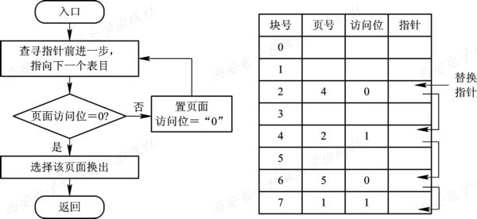
简单Clock置换算法的流程和示例

Slide 39
（2）改进型Clock置换算法
在将一个页面换出时，如果该页已被修改过，便须将该页重新写回到磁盘上；但如果该页未被修改过，则不必将它拷回磁盘。换而言之，对于修改过的页面，在换出时所付出的开销比未修改过的页面大，或者说，置换代价大。在改进型Clock算法中，除须考虑页面的使用情况外，还须再增加一个因素——置换代价。

Slide 40
7. 页面缓冲算法PBA
PBA算法的主要特点是：① 显著地降低了页面换进、换出的频率，使磁盘I/O的操作次数大为减少，因而减少了页面换进、换出的开销；② 正是由于换入换出的开销大幅度减小，才能使其采用一种较简单的置换策略，如先进先出(FIFO)算法，它不需要特殊硬件的支持，实现起来非常简单。
1) 空闲页面链表
2) 修改页面链表

Slide 41
8、访问内存的有效时间
与基本分页存储管理方式不同，在请求分页管理方式中，内存有效访问时间不仅要考虑访问页表和访问实际物理地址数据的时间，还必须要考虑到缺页中断的处理时间。
（1）页表在快表。
（2）被访问页在内存中，且其对应的页表项不在快表中。
（3）被访问页不在内存中。

Slide 42
访问页在内存，且其对应页表项在快表中
EAT= λ + t
访问页在内存，且其对应页表项不在快表中
EAT= λ + t + λ + t = 2(λ + t)
访问页不在内存中
需进行缺页中断处理，有效时间可分为查找快表的时间、查找页表的时间、处理缺页的时间、查找快表的时间和访问实际物理地址的时间
假设缺页中断处理时间为ε(产生缺页中断并将该页调入内存、更新快表和页表的时间)
EAT = λ + t + ε + λ + t = ε + 2(λ + t)
f为缺页率， φ为缺页中断处理时间
EAT = t + f ×(φ + t) + (1- f) × t

Slide 43
考虑快表的命中率和缺页率的情况
EAT= 查找快表时间 + α × 形成物理地址并访问内存数据时间 + (1-α) × [查找页表时间+f×(处理缺页中断的时间(t1) + 查找快表时间 + 形成物理地址并访问内存数据时间) + (1-f) × (修改快表时间+形成物理地址并访问内存数据时间)]
EAT= λ + α × t+(1- α ) ×[t+f ×(ε+ λ+t)+(1-f) ×(λ+t)]
α表示命中率，f表示缺页率

Slide 44
二、淘汰算法的性能评价
1. 页面走向（页地址流）: 一个程序在其运行过程中所访问的页号的序列称为页面走向。
2. 缺页中断率（页面失效率）: 欲访问的页面不在主存称为缺页故障（或页面失效）。缺页故障的次数占全部访问页数的百分比即为缺页中断率（页面失效率）。
f = （缺页次数）/（访问页面总数）× 100 %
3. 抖动：导致系统效率急剧下降的主辅存之间的频繁的页面置换现象称为抖动（ 颠簸） 。
抖动现象花费了系统的大量开销，但收效甚微。

Slide 45
6.4 “抖动”与工作集
由于请求分页式虚拟存储器系统的性能优越，在正常运行情况下，它能有效地减少内存碎片，提高处理机的利用率和吞吐量，故是目前最常用的一种系统。但如果在系统中运行的进程太多，进程在运行中会频繁地发生缺页情况，这又会对系统的性能产生很大的影响，故还须对请求分页系统的性能做简单的分析。

Slide 46
一、多道程序度与“抖动”
1. 多道程序度与处理机的利用率
由于虚拟存储器系统能从逻辑上扩大内存，这时，只需装入一个进程的部分程序和数据便可开始运行，故人们希望在系统中能运行更多的进程，即增加多道程序度，以提高处理机的利用率。

Slide 47
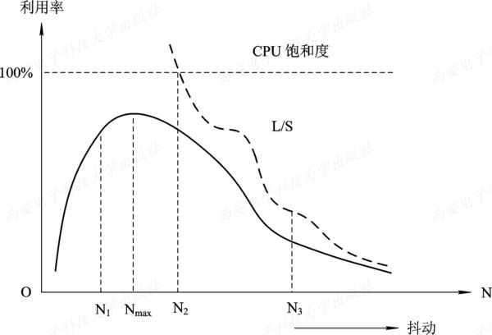
图5-9 处理机的利用率

Slide 48
2. 产生“抖动”的原因
发生“抖动”的根本原因是，同时在系统中运行的进程太多，由此分配给每一个进程的物理块太少，不能满足进程正常运行的基本要求，致使每个进程在运行时，频繁地出现缺页，必须请求系统将所缺之页调入内存。这会使得在系统中排队等待页面调进/调出的进程数目增加。显然，对磁盘的有效访问时间也随之急剧增加，造成每个进程的大部分时间都用于页面的换进/换出，而几乎不能再去做任何有效的工作，从而导致发生处理机的利用率急剧下降并趋于0的情况。我们称此时的进程是处于“抖动”状态。

Slide 49
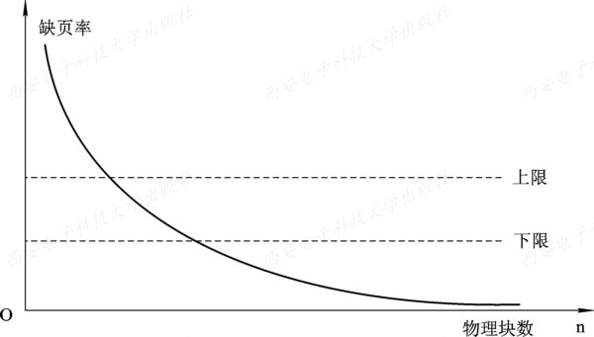
二、工作集
1. 工作集的基本概念
进程发生缺页率与进程所获得的物理块数有关。

Slide 50
2. 工作集的定义
所谓工作集，是指在某段时间间隔Δ里，进程实际所要访问页面的集合。Denning指出，虽然程序只需要少量的几页在内存便可运行，但为了较少地产生缺页，应将程序的全部工作集装入内存中。然而我们无法事先预知程序在不同时刻将访问哪些页面，故仍只有像置换算法那样，用程序的过去某段时间内的行为作为程序在将来某段时间内行为的近似。

Slide 51
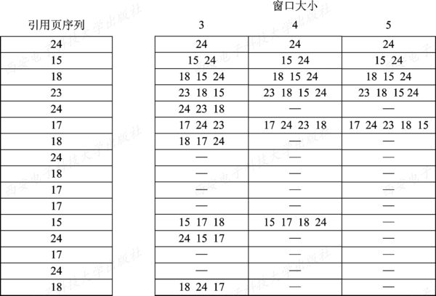

Slide 52
三、“抖动”的预防方法
1. 采取局部置换策略
在页面分配和置换策略中，如果采取的是可变分配方式，则为了预防发生“抖动”，可采取局部置换策略。
2. 把工作集算法融入到处理机调度中
当调度程序发现处理机利用率低下时，它将试图从外存调入一个新作业进入内存，来改善处理机的利用率。

Slide 53
3. 利用“L=S”准则调节缺页率
Denning于1980年提出了“L=S”的准则来调节多道程序度，其中L是缺页之间的平均时间，S是平均缺页服务时间，即用于置换一个页面所需的时间。如果是L远比S大，说明很少发生缺页，磁盘的能力尚未得到充分的利用；反之，如果是L比S小，则说明频繁发生缺页，缺页的速度已超过磁盘的处理能力。只有当L与S接近时，磁盘和处理机都可达到它们的最大利用率。理论和实践都已证明，利用“L=S”准则，对于调节缺页率是十分有效的。

Slide 54
4. 选择暂停的进程
当多道程序度偏高时，已影响到处理机的利用率，为了防止发生“抖动”，系统必须减少多道程序的数目。

Slide 55
请求式分页系统优点
(1)可提供大容量的多个虚拟存储器。作业的地址空间不再受实际主存大小的限制。便于大、中、小计算机更好地兼容。
(2)更有效地利用了主存。作业中不常使用的页不会长期驻留在主存，而这次运行用不到的信息则不会装入主存。这样，通常有25％或更多一些的作业地址空间不被装入主存，因为这部分仅在特定的情况下才会被用到(如出错处理例程)。
(3)多道程序运行的程度更高了。采用前面讨论的几种存储管理方案，程序的道数都受到主存大小的严格限制，而请求页式系统中，这种限制大大放宽了。
(4)更加方便了用户，特别是大作业的用户。当某作业地址空间超过主存的存储空间时，用户也无需考虑覆盖结构。

Slide 56
请求式分页系统缺点：
(1)采用了动态地址变换机构，增加了计算机的成本，降低了处理机的速度。
(2)必须用一部分存储空间来存放各种表格．且要花费一部分处理机时间，用来建立和管理这些表。
(3)虽然分区间的零头问题消除了，但是出现了块内的零头问题。
(4)在请求页式系统中，为处理页面中断增加了系统开销。为防止系统颤动要采取一些附加的措施，这就进一步增加了系统的复杂性。

Slide 57
总结：
局部性原理及表现形式
虚拟存储器及其特征
虚拟存储器的实现及实现的前提

Slide 58
页面置换(淘汰)算法
最佳算法（OPT）：从主存移出永远不再需要的页面，若无这样的页面存在，则应选择最长时间不再需要访问的页面。
先进先出算法（FIFO）：最先进入内存的页面不再被使用的可能性最大。
最近最久未用算法（LRU）：选择最近一段时间内最长时间没有被访问过的页淘汰。
最近最不经常使用算法（LFU)：在需要淘汰某一页时，首先淘汰到当前时间为止，被访问次数最少的那一页。
最近未用算是（NRU）：选择最近未用过的页面淘汰出去。

Slide 59
抖动
工作集
影响缺页中断率的因素
f = （缺页次数）/（访问页面总数）× 100 %

Slide 60
5.5 请求分段存储管理方式
一、请求分段中的硬件支持
为了实现请求分段式存储管理，应在系统中配置多种硬件机构，以支持快速地完成请求分段功能。与请求分页系统相似，在请求分段系统中所需的硬件支持有段表机制、缺段中断机构，以及地址变换机构。

Slide 61
1. 请求段表机制
在请求分段式管理中所需的主要数据结构是请求段表。在该表中除了具有请求分页机制中有的访问字段A、修改位M、存在位P和外存始址四个字段外，还增加了存取方式字段和增补位。这些字段供程序在调进、调出时参考。下面给出请求分段的段表项。

Slide 62
2. 缺段中断机构
在请求分段系统中采用的是请求调段策略。每当发现运行进程所要访问的段尚未调入内存时，便由缺段中断机构产生一缺段中断信号，进入OS后，由缺段中断处理程序将所需的段调入内存。与缺页中断机构类似，缺段中断机构同样需要在一条指令的执行期间产生和处理中断，以及在一条指令执行期间，可能产生多次缺段中断。但由于分段是信息的逻辑单位，因而不可能出现一条指令被分割在两个分段中，和一组信息被分割在两个分段中的情况。缺段中断的处理过程如图5-12所示。

Slide 63
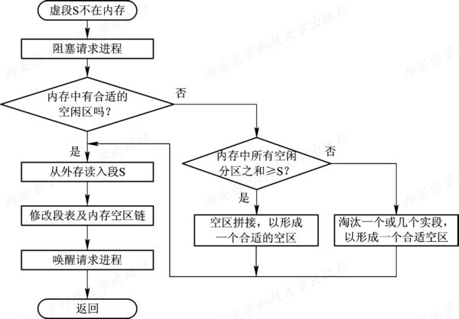

Slide 64
3. 地址变换机构
请求分段系统中的地址变换机构是在分段系统地址变换机构的基础上形成的。因为被访问的段并非全在内存，所以在地址变换时，若发现所要访问的段不在内存，必须先将所缺的段调入内存，并修改段表，然后才能再利用段表进行地址变换。为此，在地址变换机构中又增加了某些功能，如缺段中断的请求及处理等。图5-13示出了请求分段系统的地址变换过程。

Slide 65
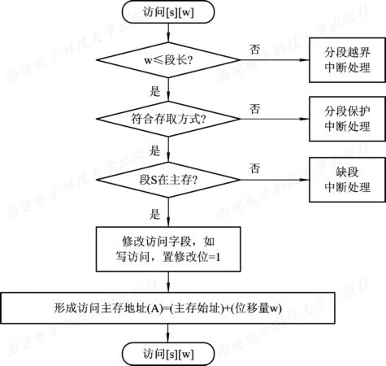

Slide 66
二、 分段的共享与保护
1. 共享段表
(1) 共享进程计数count。
(2) 存取控制字段。
(3) 段号。

Slide 67
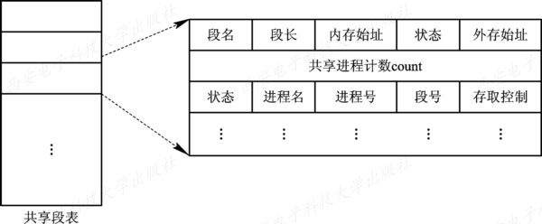
共享段表项

Slide 68
2. 共享段的分配与回收
1) 共享段的分配
2) 共享段的回收

Slide 69
3. 分段保护
在分段系统中，由于每个分段在逻辑上是相对独立的，因而比较容易实现信息保护。目前，常采用以下几种措施来确保信息的安全。
1) 越界检查
2) 存取控制检查
3) 环保护机构

Slide 70
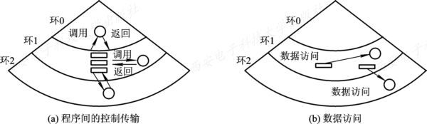
环保护机构

